Slide 1
2d 게임 프로그래밍
최종 발표
2016182041
게임공학과 조영환

Slide 2
개발 범위
내용 | 1차 발표 범위 | 실제 개발 범위 | 진척도
캐릭터 | 1개의 캐릭터 제작 | 1개 캐릭터 구현 | 100%
몬스터 | Player와 조우 하면 행동, Player 턴이 끝나면 공격 개시 | Player턴->Turn_end->Monster턴 ->Player턴으로 구성 | 100%
이벤트 맵 | 강화 할 수 있는 맵 구성 | 구현 못함 | 0%
카드 | 중복 3장 포함 40장의 카드제작 | 많은 계산을 하여 필요한 3장의 카드만 구성 | 70%
게임 기능 | 피격 시 체력 감소, 스테이지 클리어 시 모든 체력 회복, 카드 강화 후 카드의 특징 변화 | 피격 시 체력 감소,카드 사용시 모션 추가, 사망 또는 클리어 시 이벤트 등 밸런스 조절 및 및 UI개발 | 70%
맵 | 3개의 스테이지 던전 구현 | 3개의 스테이지 구현완료 | 100%
사운드 | 타격,강화,몬스터 타격 사운드 추가 | 강화를 제외한 사운드 추가 | 100%

Slide 3
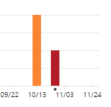
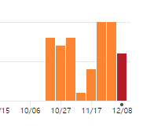
GITHUB 커밋 통계
주차 | 커밋 횟수
Week of Oct 13 | 2회
Week of Oct 20 | 8회
Week of Oct 27 | 7회
Week of Nov 3 | 8회
Week of Nov 10 | 1회
Week of Nov 17 | 4회
Week of Nov 24 | 10회
Week of Dec 1 | 10회
Week of Dec 8 | 6회

